Slide 1
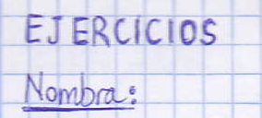
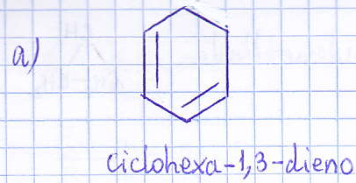
HIDROCARBUROS CÍCLICOS
Nombra:

Slide 2
HIDROCARBUROS CÍCLICOS

Slide 3
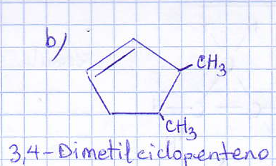
En este caso se numeran los carbonos del ciclo en el sentido de las
agujas del reloj ya que de ese modo les corresponden los números 3,4
y no 4, 5. Hay que tener en cuenta que en enlace 1 es el doble enlace y
el enlace 1 está entre los carbonos uno y dos.
2
3
1
4
5

Slide 4
En este caso se numeran los carbonos del ciclo en el sentido de las
agujas del reloj ya que de ese modo les corresponden los números 3,4
y no 4, 5. Hay que tener en cuenta que en enlace 1 es el doble enlace y
el enlace 1 está entre los carbonos uno y dos.
2
3
1
4
5

Slide 5
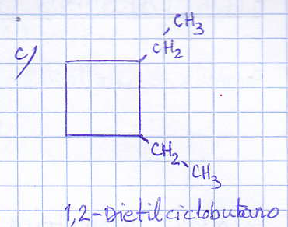
Loa números localizadores de los radicales etilo son 1 y 2 ya que son
son consecutivos. Si los radicales estuvieran en carbonos no contiguos
los números localizadores serían 1,3.

Slide 6
Loa números localizadores de los radicales etilo son 1 y 2 ya que son
son consecutivos. Si los radicales estuvieran en carbonos no contiguos
los números localizadores serían 1,3.

Slide 7
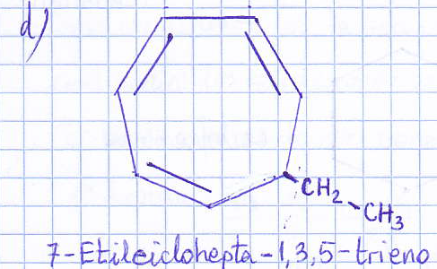
Esta molécula es simétrica por lo que se puede empezar a numerar
desde cualquiera de los dos carbonos contiguos al radical.

Slide 8
Esta molécula es simétrica por lo que se puede empezar a numerar
desde cualquiera de los dos carbonos contiguos al radical.

Slide 9
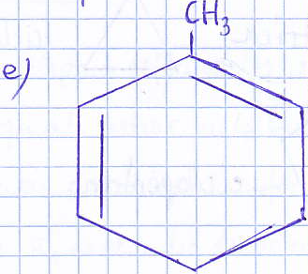

Slide 11

Formula:

Slide 12
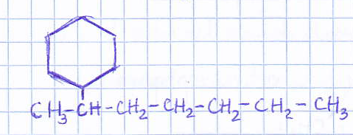

Slide 13



Slide 14
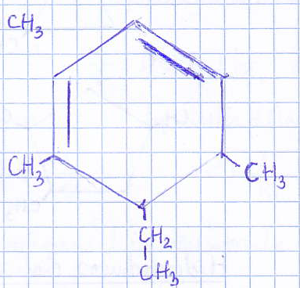

Slide 15


Slide 16
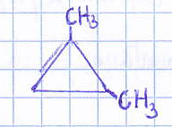

Slide 17


Slide 18
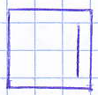

Slide 19


Slide 20
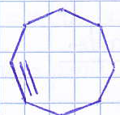

Slide 21


Slide 22
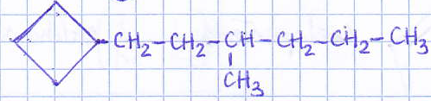

Slide 23


Slide 24
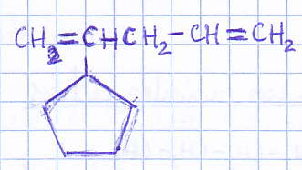

Slide 26
